Slide 1
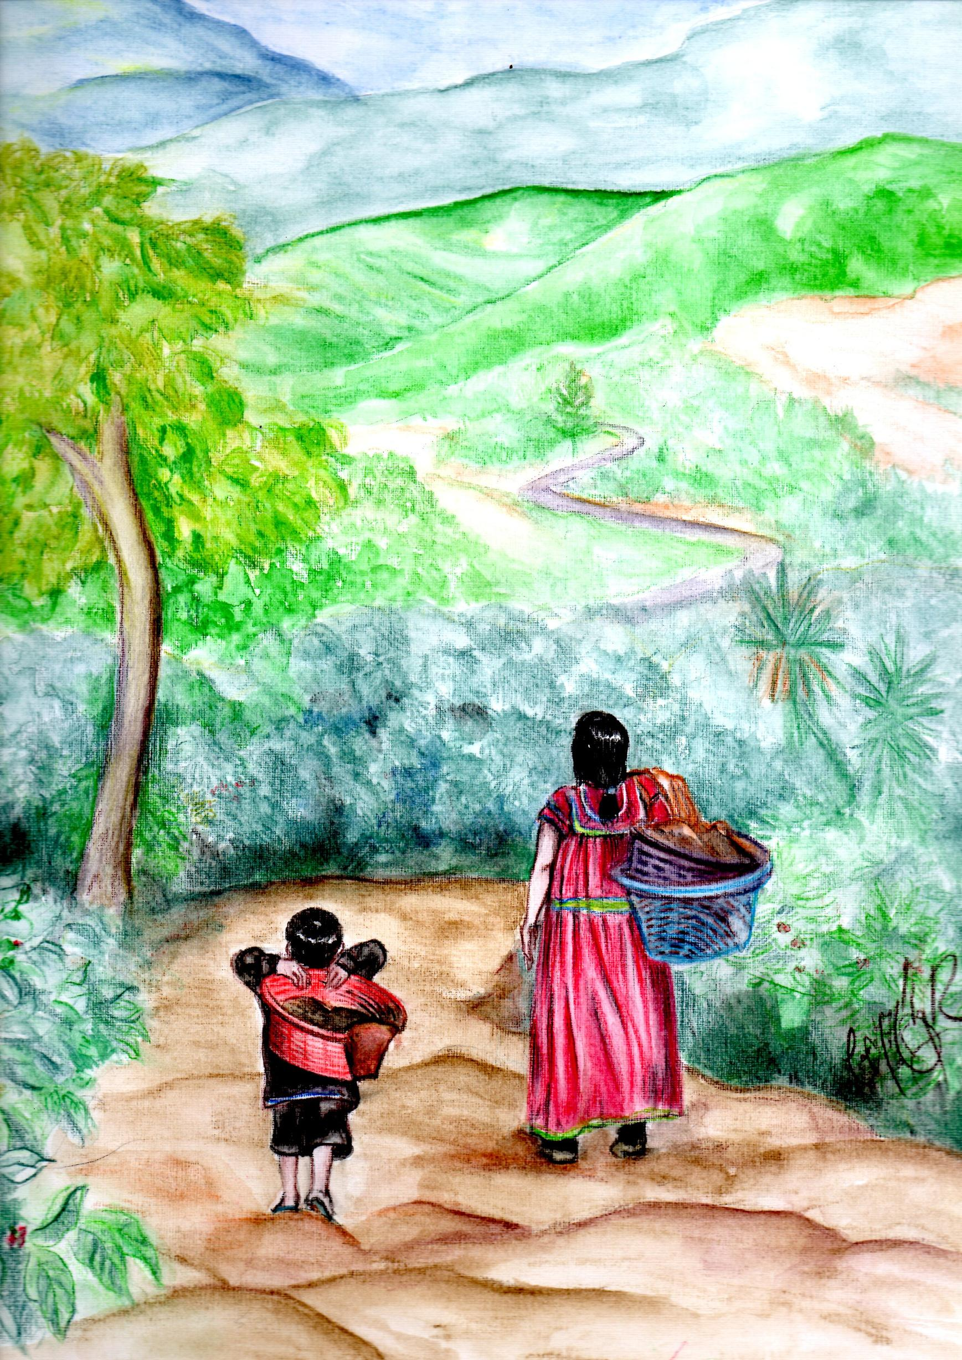









Simposio:
Respuesta intersectorial ante la pandemia por COVID-19 en
zonas cafetaleras de Costa Rica
Proyecto
Respuesta sanitaria y socioeconómica de la Zona de Los Santos durante la pandemia y pos-pandemia por COVID-19

Slide 2
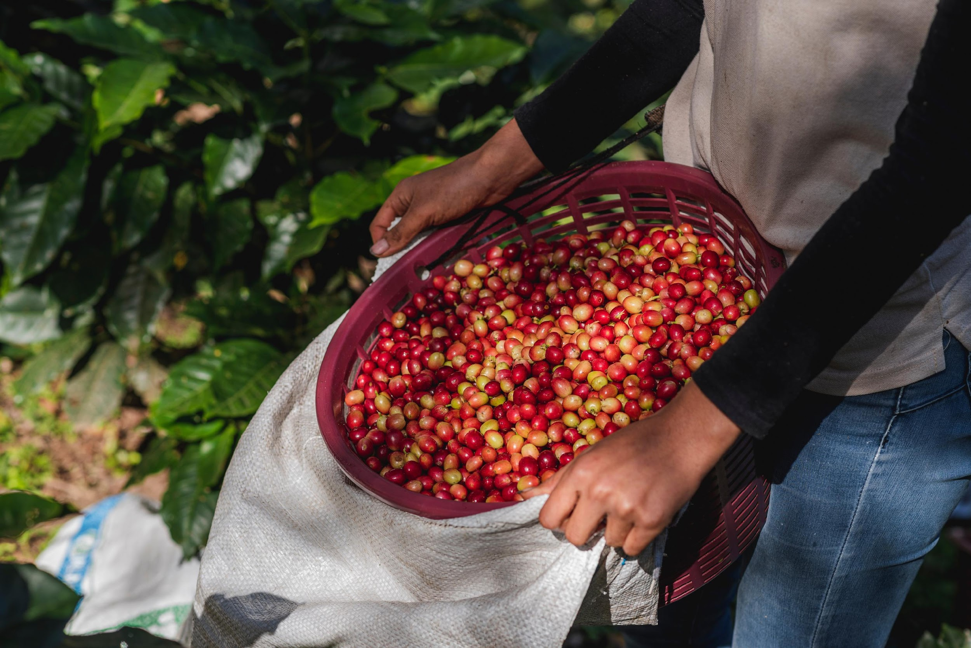
Simposio:
Respuesta intersectorial ante la pandemia por COVID-19 en
zonas cafetaleras de Costa Rica
Proyecto
Respuesta sanitaria y socioeconómica de la Zona de Los Santos durante la pandemia y pos-pandemia por COVID-19

Slide 3
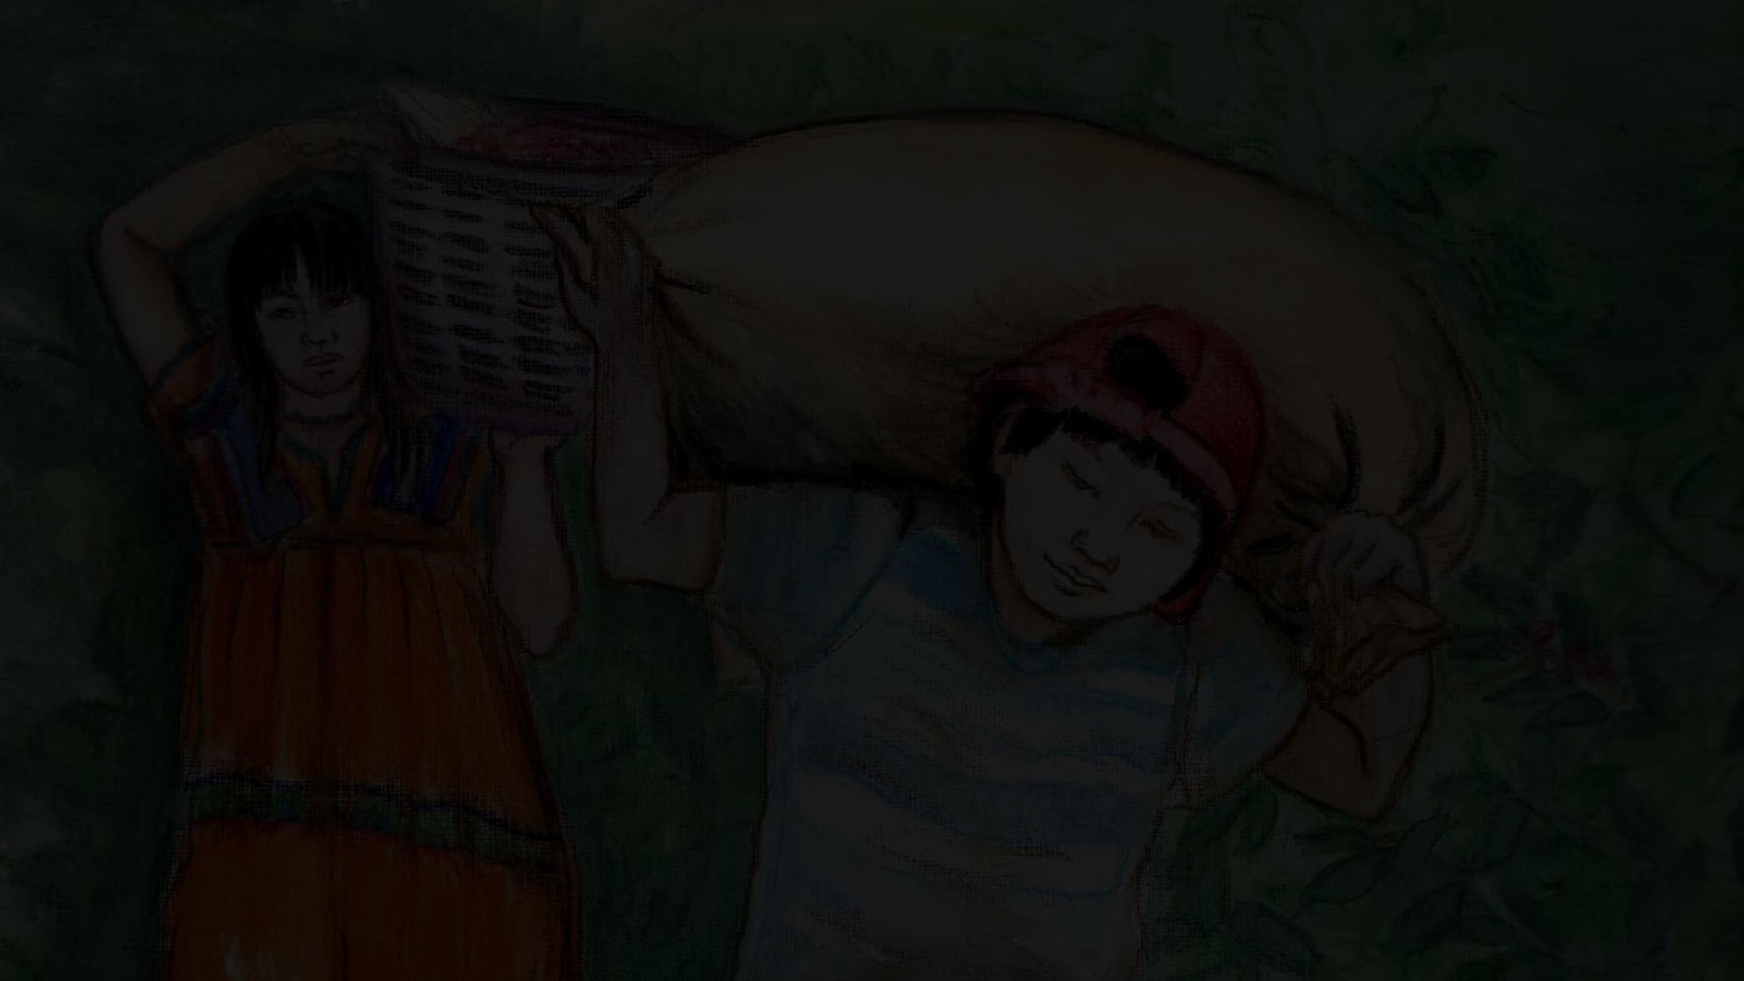
Comportamiento de los casos de COVID-19 en la Zona de Los Santos
2020-2022:
Algunas consideraciones
M. Sc. Antonio Delgado Ballesteros, CINPE-UNA
Lic. Iván Manuel Rodríguez Soriano, Maestría en Historia Aplicada UNA / Cátedra de Registros de Salud UNED

Slide 4

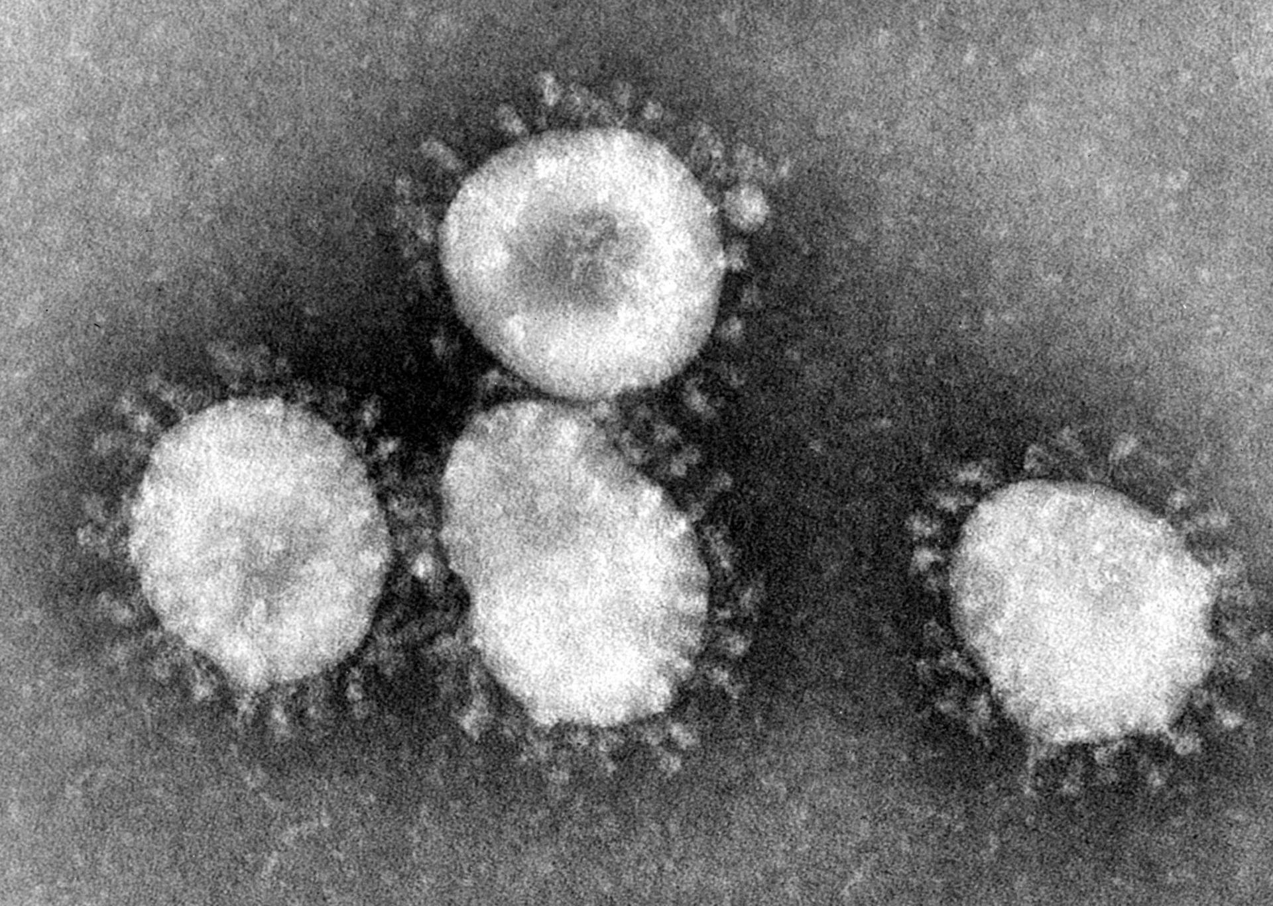
Introducción
La Zona de Los Santos destacó a nivel nacional por el lento incremento de casos que tuvo durante el primer año de la pandemia, incluso alcanzando el cantón de Dota más de 100 días sin casos que reportar. A partir del seguimiento que realizó el Ministerio de Salud, cuyos datos alcanzan hasta el 30 de mayo de 2022.
Primer temor
La incorporación de personas externas a la zona, principalmente nicaragüenses y ngäbes-panameños, provocaría un brote significativo y difícil de controlar o atender.
Segundo temor
La disminución de la cantidad de recolectores debido a las restricciones tendría un impacto negativo en la cosecha 2020-2021.
12/2019
Primeros casos, Wuhan, RPC
16/03/2020
Decreto N° 42227-MP-S Emergencia
01/2021
Brote por variante Ómicron
06/03/2020
Primer caso en CR
08/2020
Primeros casos en Sta. María, Dota

Slide 5
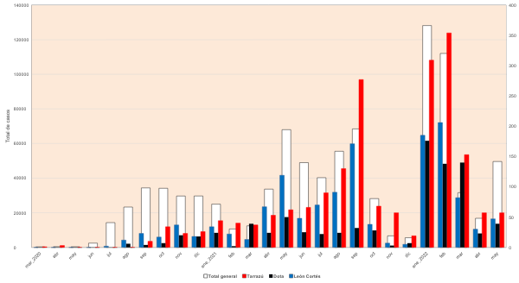
Costa Rica: Total de casos de COVID-19 por mes de los cantones de Tarrazú, Dota, León Cortés y total del país. 2020-2022.
Fuente: elaboración propia con base en datos del Ministerio de Salud.

Slide 6
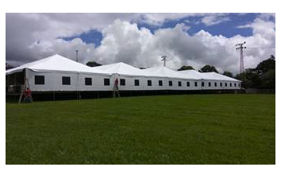
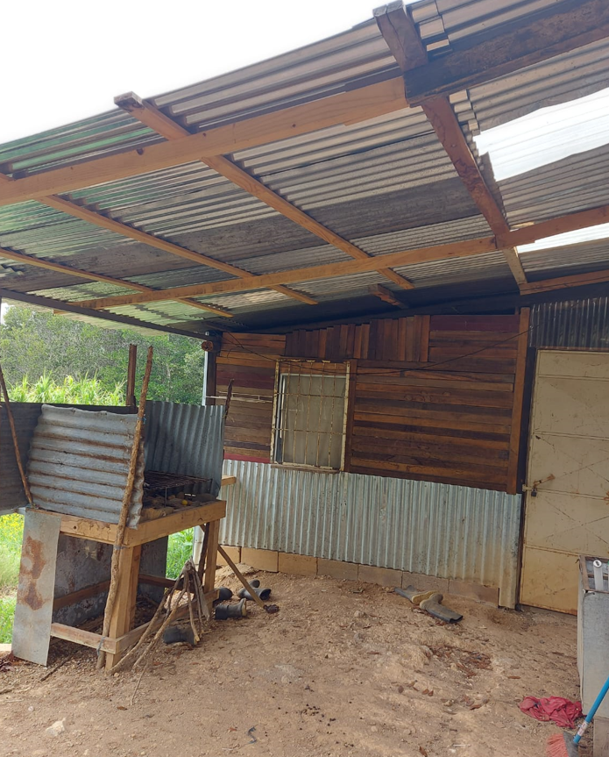
2021-2022
Movilización de recolectores menos restringida y más abierta.
Disminución en la intensidad en el uso de mascarilla, lavado de manos, uso de alcohol, se dejó el aislamiento.
Aumento progresivo de aforo, mayor movilidad y meno cohesión social, desmantelamiento del albergue.
Incremento de confianza por la vacunación.
2020-2021
Acciones intersectoriales a nivel local para garantizar traslado seguro de recolectores.
Adaptación y mejoras de las condiciones de alojamiento en fincas.
Fortalecimiento de las medias y protocolos: mascarilla, lavado de manos, uso de alcohol, aislamiento.
Acciones preventivas: control de aforos, lavados en comercios, cierre de espacios públicos, construcción del albergue.

Slide 7
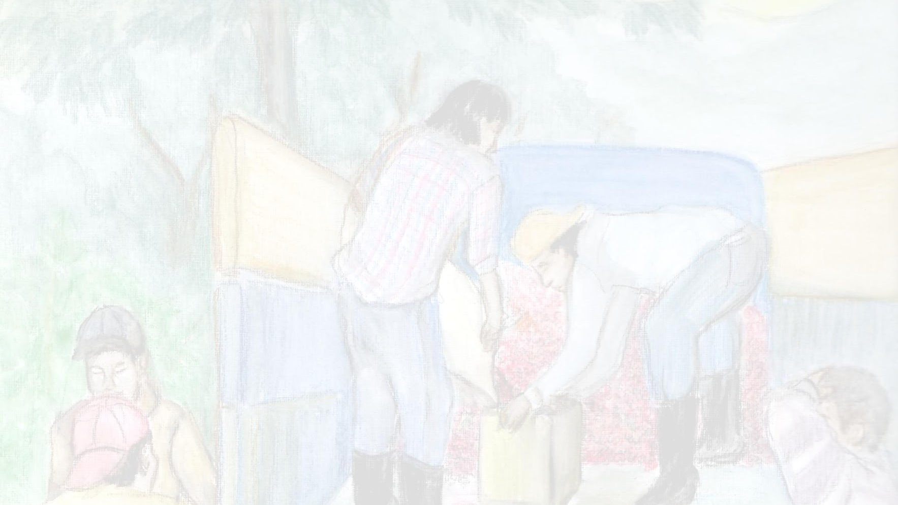
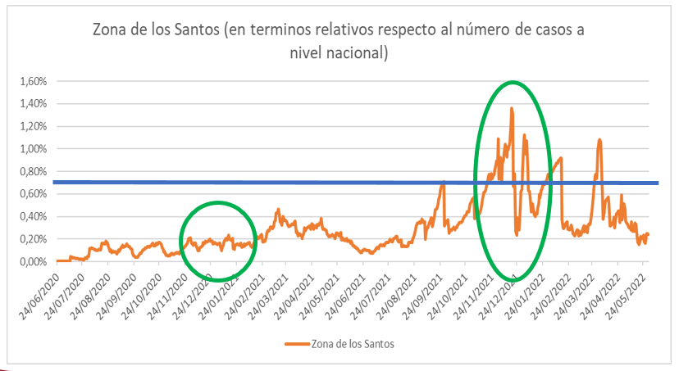
Zona de los Santos. Casos positivos por Covid-19 como proporción del número de casos a nivel nacional, marzo 2020-mayo 2022.
Fuente: elaboración propia con base en datos del Ministerio de Salud.

